Slide 1




PROCJENA POTRESNOG RIZIKA
ZA GRAD ZAGREB
5. Radionica „Definiranje potresnog hazarda za Grad Zagreb“
Elaborat građevinarstvo ‒ Visokogradnja
Mario Uroš, Marta Šavor Novak, Josip Atalić, Maja Baniček
Građevinski fakultet, Sveučilište u Zagrebu, Zavod za Tehničku mehaniku

Slide 2


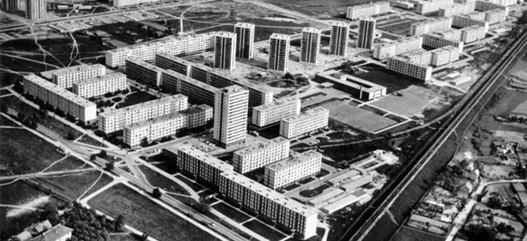
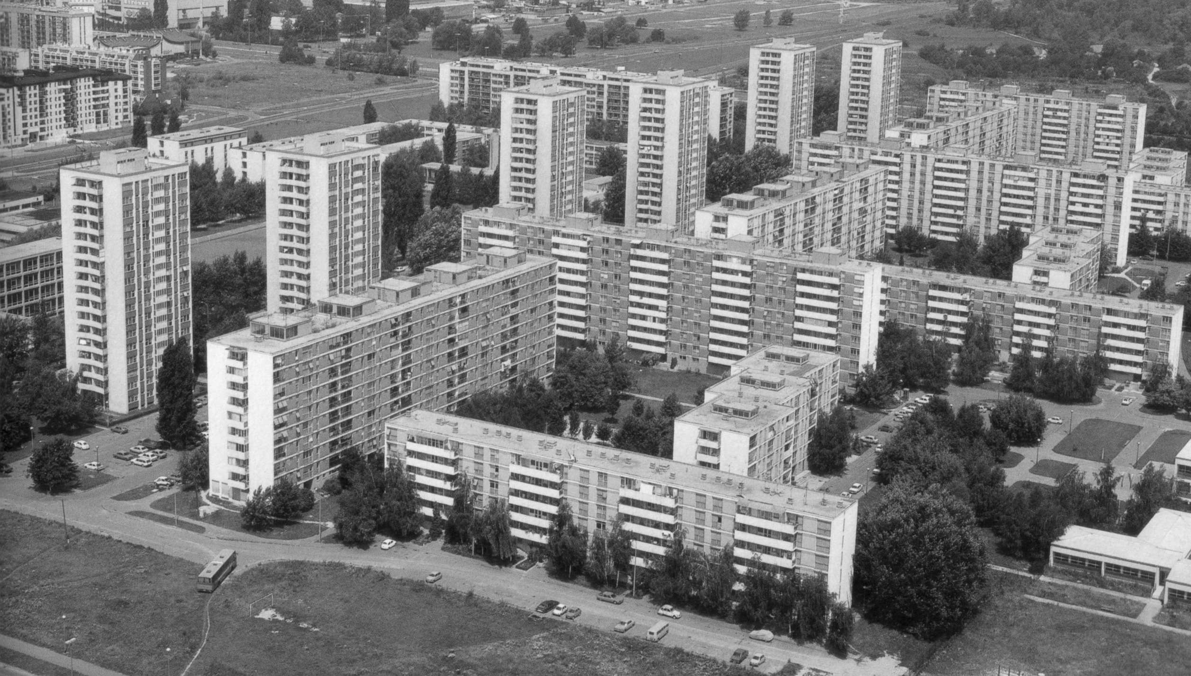
Sadržaj
5. radionica „Definiranje potresnog hazarda za Grad Zagreb“
Elaborat građevinarstvo ‒ visokogradnja
15. studenog 2023. godine, Uroš i sur.
Naselje Trnsko nakon dovršenja (sredina 1960-ih godina) (Margaretić Urlić, 2009.)
Uvod
Primjer
Analiza podataka
Procjena potresne oštetljivosti
Zaključak
Pogled na naselje Sopot s jugozapada (Margaretić Urlić, 2009.)

Slide 3
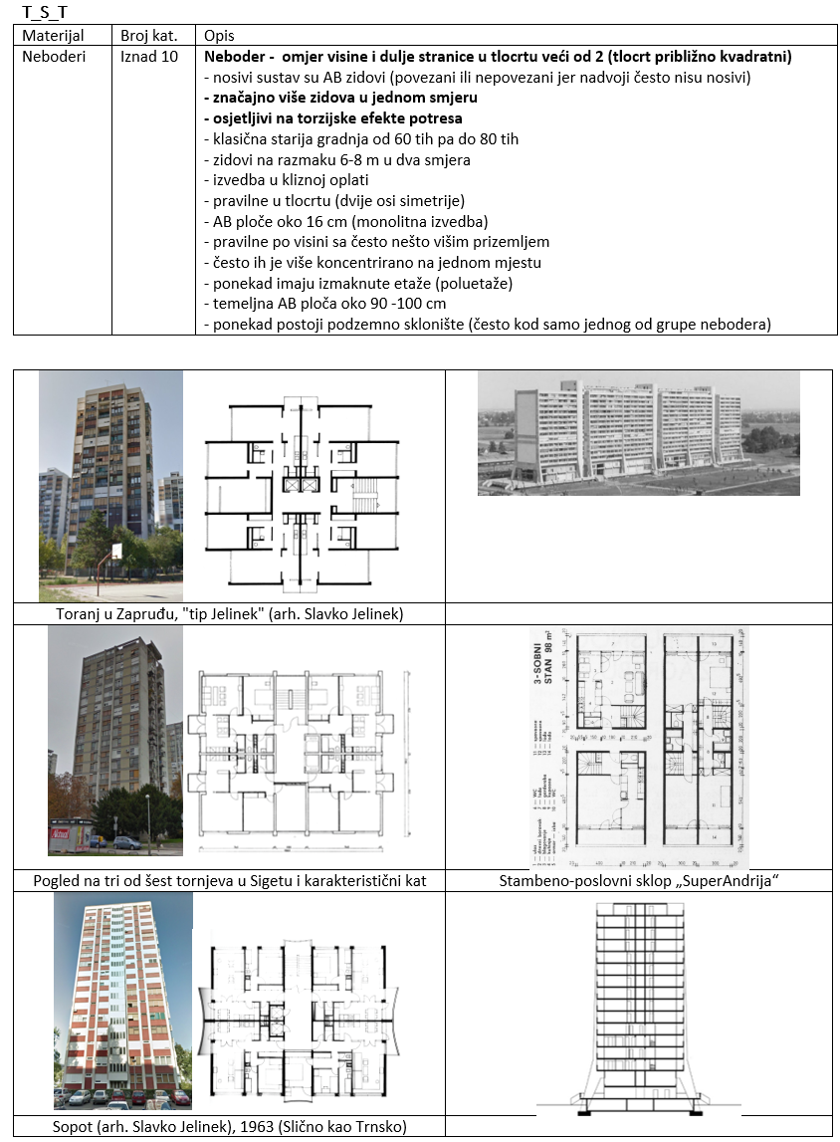
Uvod
5. radionica „Definiranje potresnog hazarda za Grad Zagreb“
Elaborat građevinarstvo ‒ visokogradnja
15. studenog 2023. godine, Uroš i sur.
Tip - skup karakterističnih atributa kojima se pod zajedničkim imenom mogu opisati zgrade istog ili sličnog ponašanja (NEB)
Visoke zgrade – stambeni tornjevi viši od 15 etaža
Temelj - Prethodna istraživanja
Ažurirana procjene rizika RH (Atalić i sur., 2018)
14 karakterističnih tipova zgrada u Zagrebu
Studije za saniranje posljedica potresa (Atalić i sur., 2013-2020)
detaljnija razrada u 42 podtipa

Slide 4
Uvod
5. radionica „Definiranje potresnog hazarda za Grad Zagreb“
Elaborat građevinarstvo ‒ visokogradnja
15. studenog 2023. godine, Uroš i sur.
Cilj je ustanoviti oštetljivost tipova visokih zgrada
Nije proveden pregled pojedinačne zgrade
Predstavljaju osjetljivi fond zgrada (koncentracija)
Poseban izazov pri proračunu i procjeni otpornosti
Često više jednakih jedinica na nekom području
Vrijeme evakuacije je znatno dulje
Ostale visoke građevine … antenski tornjevi, dimnjaci… nisu se razmatrale u ovoj studiji
Razdoblje izgradnje (važeći propisi, detalji…)
Neki od podataka koji nisu bili dostupni su određeni stručnom procjenom

Slide 5
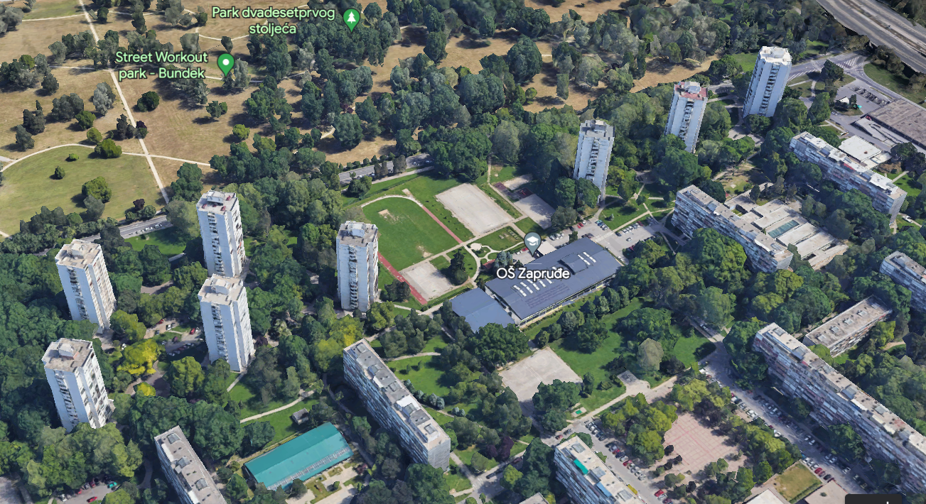
Primjer
5. radionica „Definiranje potresnog hazarda za Grad Zagreb“
Elaborat građevinarstvo ‒ visokogradnja
15. studenog 2023. godine, Uroš i sur.
Tornjevi u naselju Zapruđe
Naselje Zapruđe,
Tornjevi, (Google Maps, 2023)

Slide 6
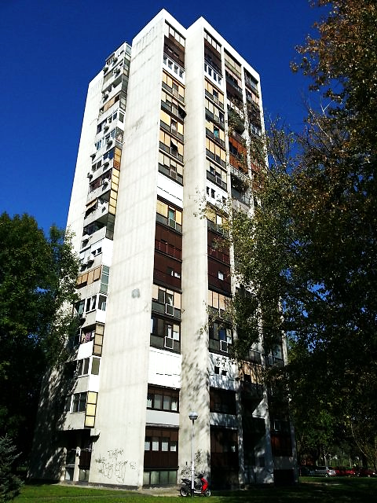
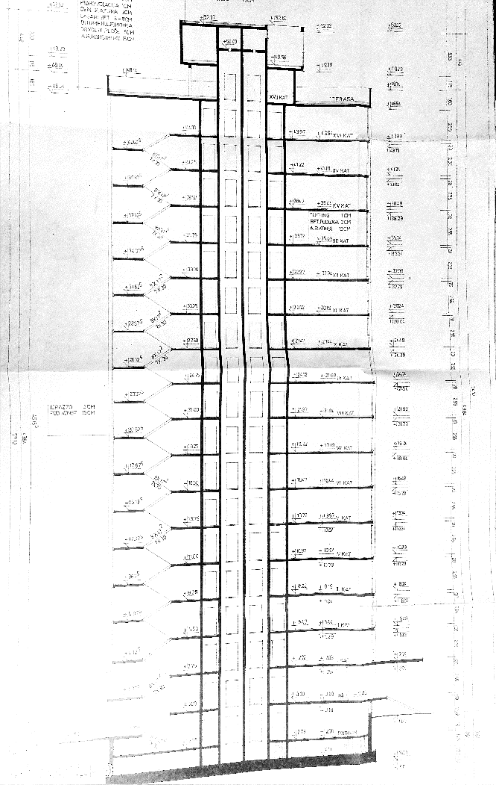
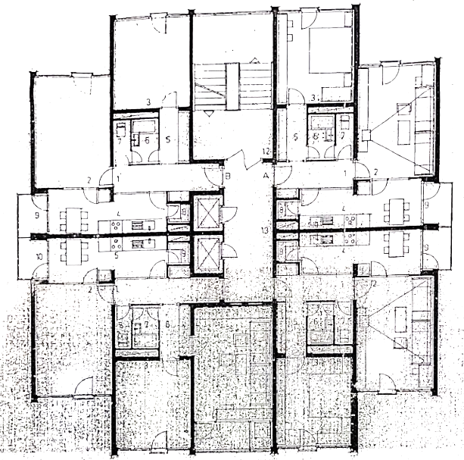
Primjer
5. radionica „Definiranje potresnog hazarda za Grad Zagreb“
Elaborat građevinarstvo ‒ visokogradnja
15. studenog 2023. godine, Uroš i sur.
Izgradnja 1965. godine
Pravokutni tlocrtni oblik, pravilnost i po visini
Katnost Po+VP+16 (18 etaža)
Ukupna visina građevine 56,85 m
Tlocrtna površina etaže 340,70 m²
Armiranobetonski zidovi i stupovi
(debljina se mijenja – 35 do 20 cm)
AB ploče debljine 20 cm - dijafragma
Temeljna ploča 90 cm
Proračun i detalji armiranja (1965 god.)
Ravni krov, lift, dvokrako stubište...
Tlo C kategorije

Slide 7
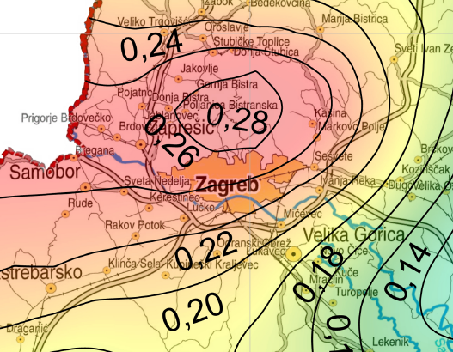
Primjer
5. radionica „Definiranje potresnog hazarda za Grad Zagreb“
Elaborat građevinarstvo ‒ visokogradnja
15. studenog 2023. godine, Uroš i sur.
Djelovanje na konstrukciju
Horizontalno ubrzanje tla:
  p.p. 475 god. a_{gr}= 0,237g
  p.p. 95 god. a_{gr}= 0,12g
Težina konstrukcije W = 102051 kN
Vlastiti period titranja T₁ = 0,910 s
  HRN EN 1998-1/NA ili numerički proračun
Faktor važnosti 1,0
Površina zidova: A_{x} = 11,60 m² ( 3,40 %)
  A_{y} = 19,10 m² ( 5,61 %)
Bruto površina tlocrta: A = 340,70 m2
Iznosi vršnih ubrzanja za Zagreb i okolicu, povratni period 475 g (Herak i sur., 2011)

Slide 8
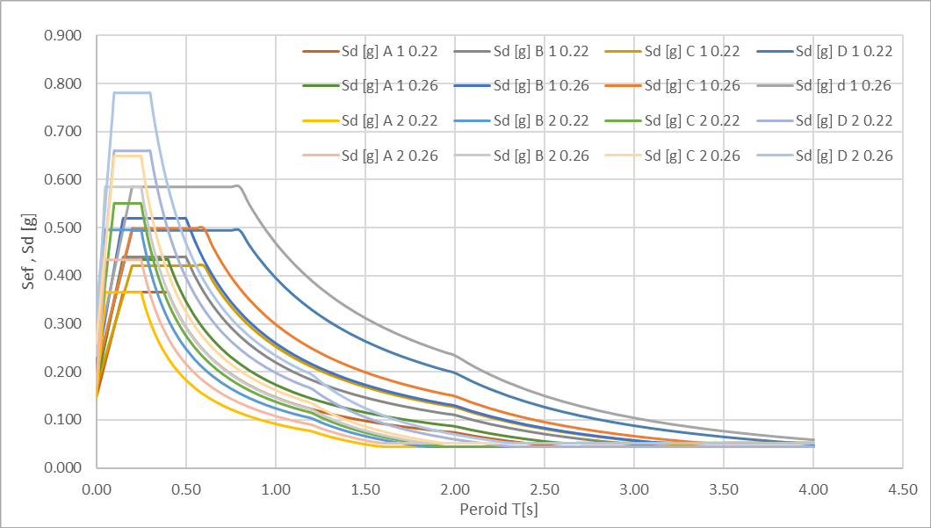
Primjer
5. radionica „Definiranje potresnog hazarda za Grad Zagreb“
Elaborat građevinarstvo ‒ visokogradnja
15. studenog 2023. godine, Uroš i sur.
Procijenjeno pseudoubrzanje konstrukcije:
    Sd(T₁) = 0,332g
Faktor ponašanja konstrukcije: q = 1,5
Procjena razine poprečne sile: F_{b} = S_{d}(T₁) m λ
Razina poprečne sile: F_{b} = 28799 kN
Razina poprečne sile na razini temelja u svakom smjeru:
  F_{b} /W = 28799/102051=0,28
Poprečno prosječno naprezanje za djelovanja potresa:
σ= F_{b} /A=28798,8/11,6=2,5 MPa
Spektar tipa 1 i 2
za faktor ponašanja 1,5
    m - ukupna masa zgrade iznad temelja
      λ - popravni faktor (λ = 0.85 ili 1.0)

Slide 9
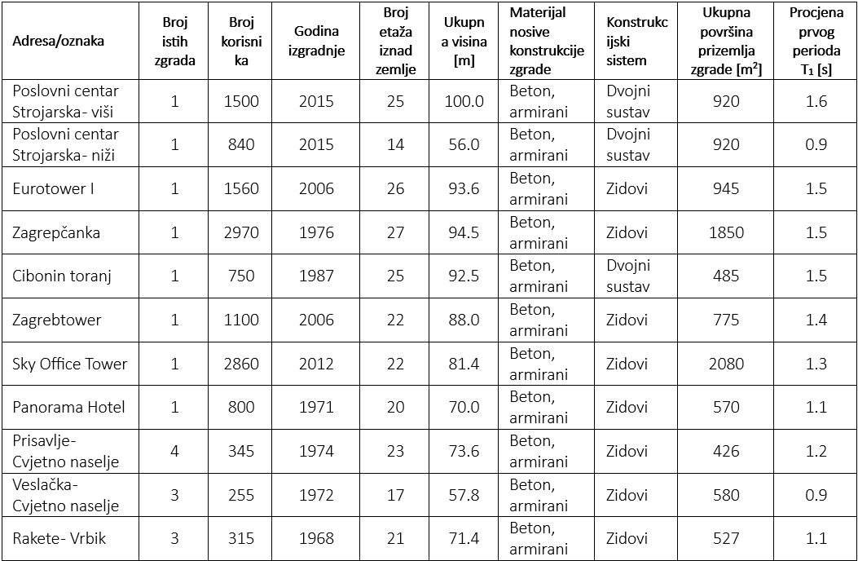
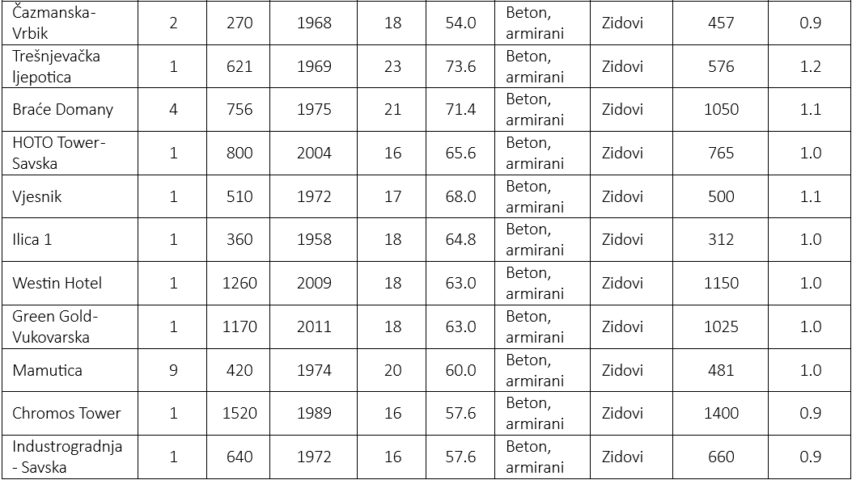
Analiza podataka
5. radionica „Definiranje potresnog hazarda za Grad Zagreb“
Elaborat građevinarstvo ‒ visokogradnja
15. studenog 2023. godine, Uroš i sur.
Na temelju prikupljenih podataka za sve visoke zgrade formirana je tablica o visokim zgradama u Gradu Zagrebu

Slide 10
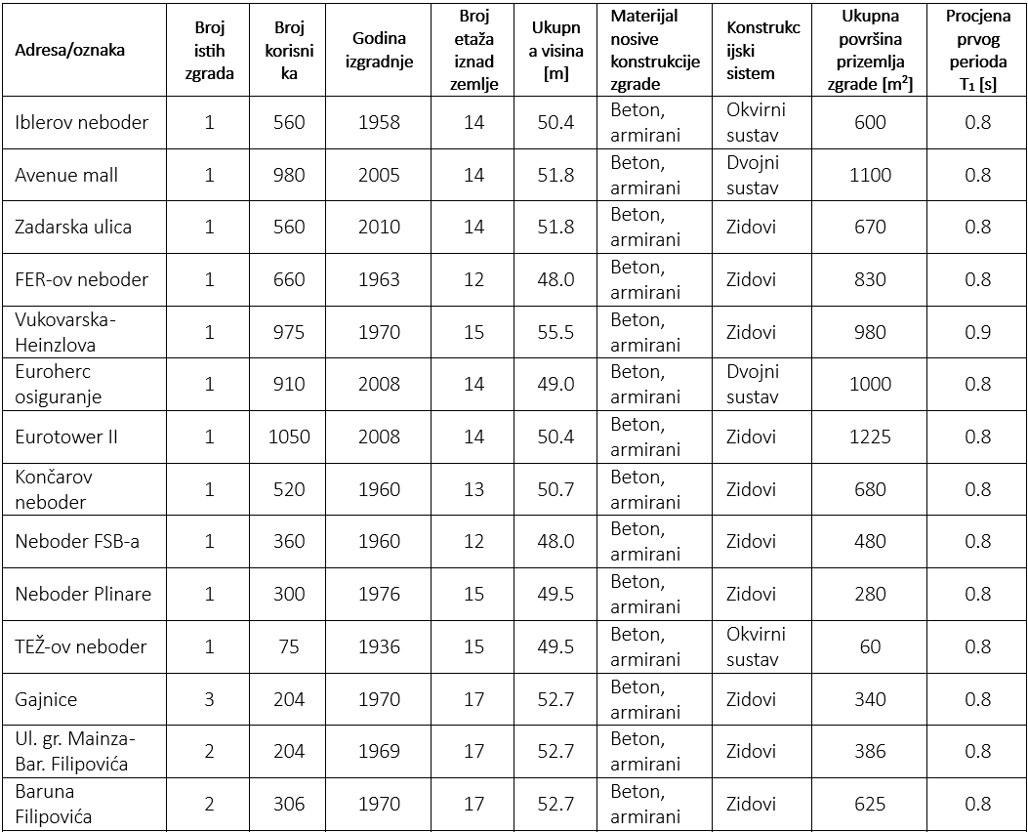
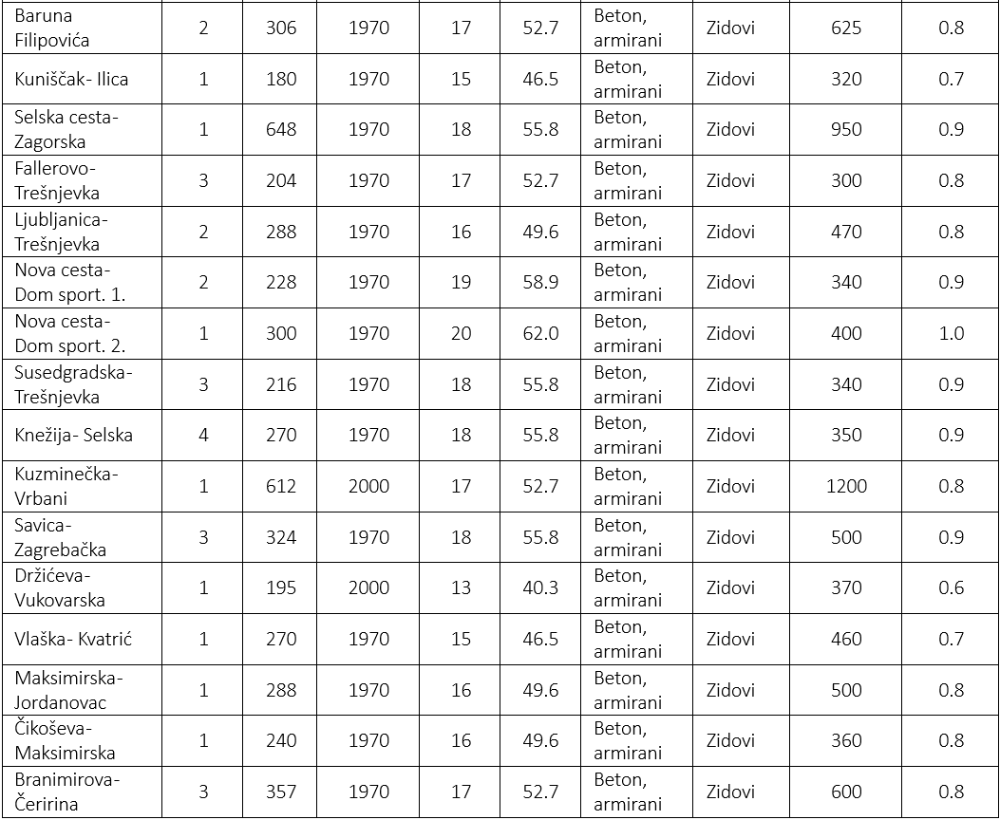
Analiza podataka
5. radionica „Definiranje potresnog hazarda za Grad Zagreb“
Elaborat građevinarstvo ‒ visokogradnja
15. studenog 2023. godine, Uroš i sur.

Slide 11
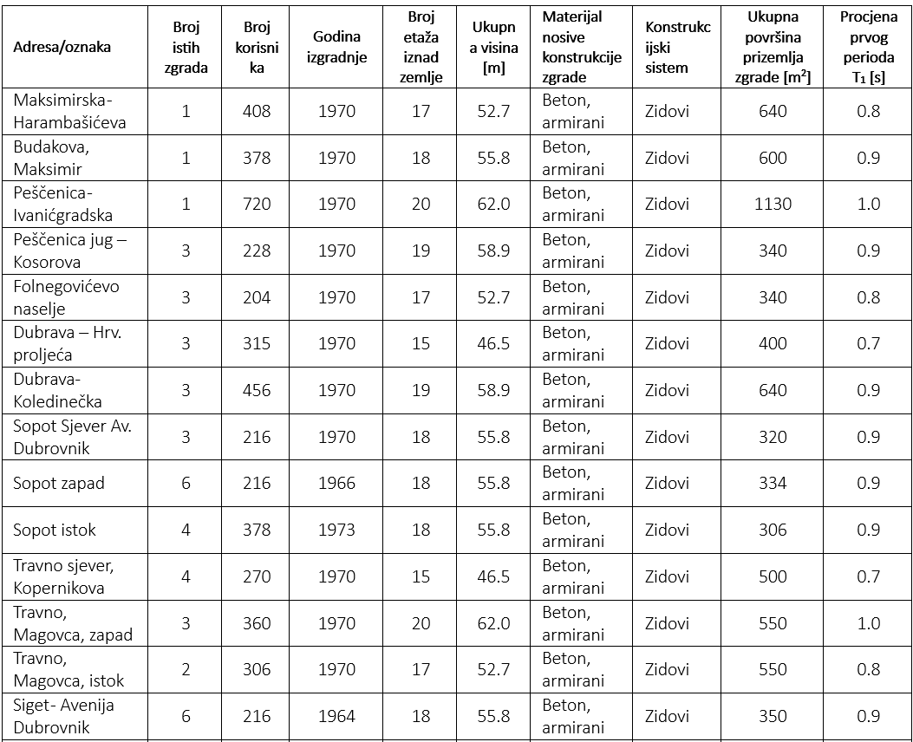
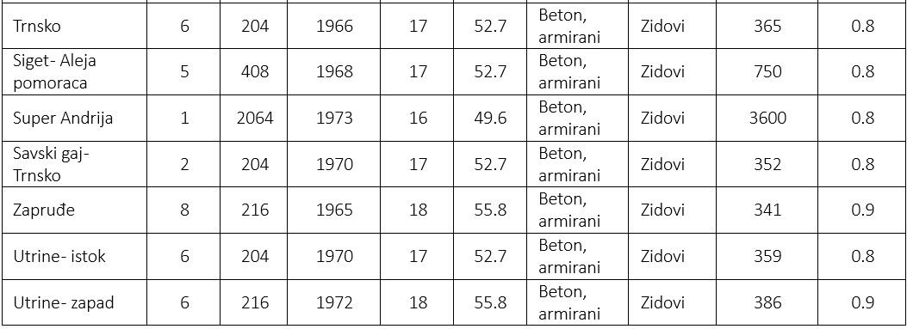
Analiza podataka
5. radionica „Definiranje potresnog hazarda za Grad Zagreb“
Elaborat građevinarstvo ‒ visokogradnja
15. studenog 2023. godine, Uroš i sur.
Broj visokih zgrada u gradu Zagrebu je 164
Ukupna (BRP) površina od oko 1.800.000 m²
U visokim zgradama u Zagrebu svakodnevno živi ili radi ukupno oko 45.000 ljudi
Uglavnom pravilne u tlocrtu i po visini

Slide 12
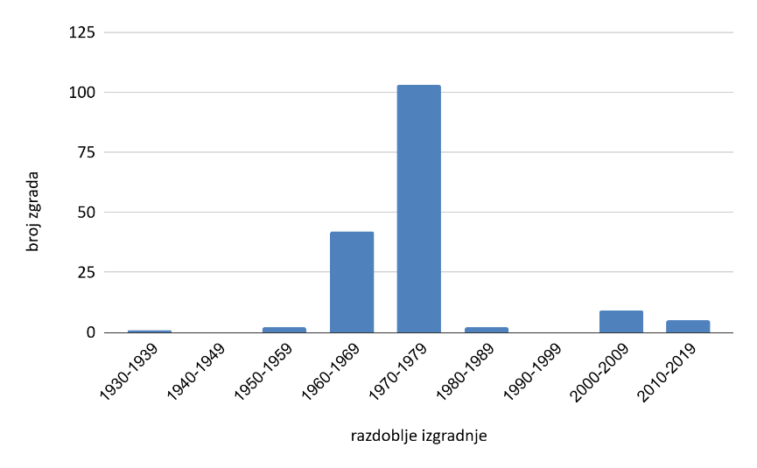
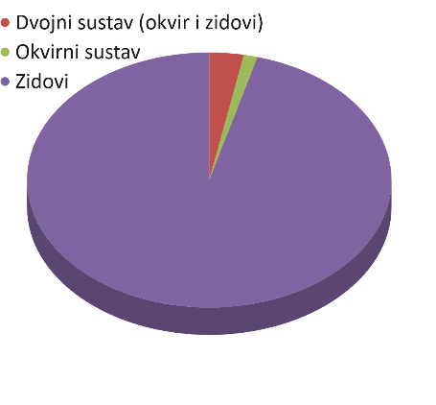
Analiza podataka
5. radionica „Definiranje potresnog hazarda za Grad Zagreb“
Elaborat građevinarstvo ‒ visokogradnja
15. studenog 2023. godine, Uroš i sur.
Najviše visokih zgrada u Zagrebu izgrađeno 60-tih i 70-tih godina 20. st.
U novije vrijeme uglavnom visoke zgrade poslovne namjene (površine novijih puno veće)
Visoke zgrade imaju velikom većinom zidove kao osnovni konstrukcijski sustav
Manji dio je dvojni i okvirni sustav i to se uglavnom odnosi na novije visoke zgrade
ovisnost broja izgrađenih visokih zgrada o periodu gradnje
udio pojedinog konstrukcijskog sustava u ukupnom broju zgrada

Slide 13
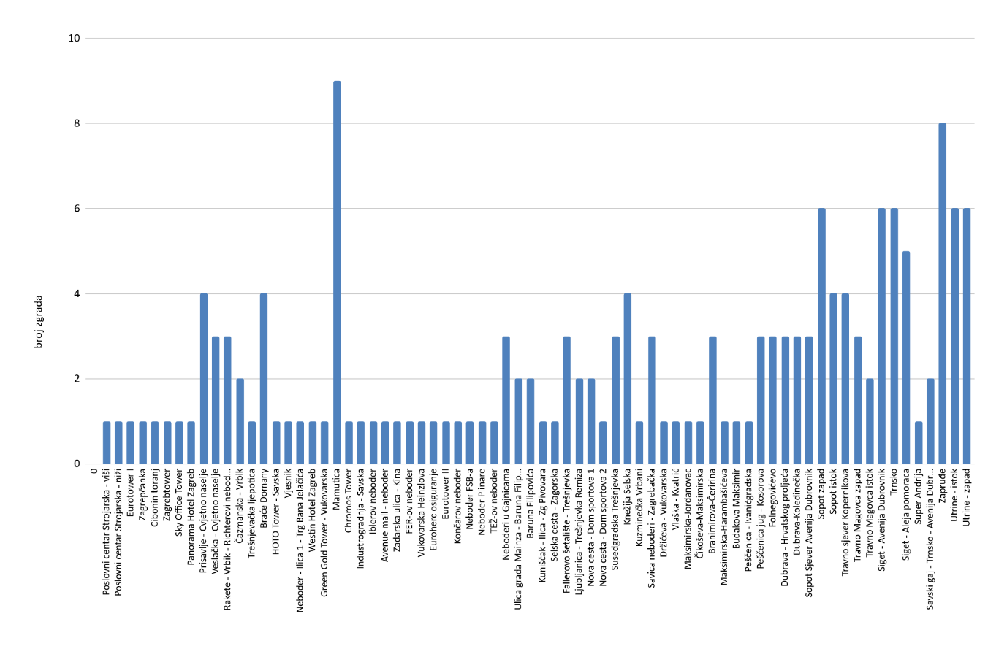
Analiza podataka
5. radionica „Definiranje potresnog hazarda za Grad Zagreb“
Elaborat građevinarstvo ‒ visokogradnja
15. studenog 2023. godine, Uroš i sur.
broj identičnih jedinica
neboderi u Zapruđu imaju 9 istovjetnih jedinica i kao takvi značajno više stanovnika i stambenih jedinica
„Mamutica“ prikazana sa 9 istovjetnih jedinica (dilatacije iste zgrade koje su konstrukcijski odvojene)

Slide 14
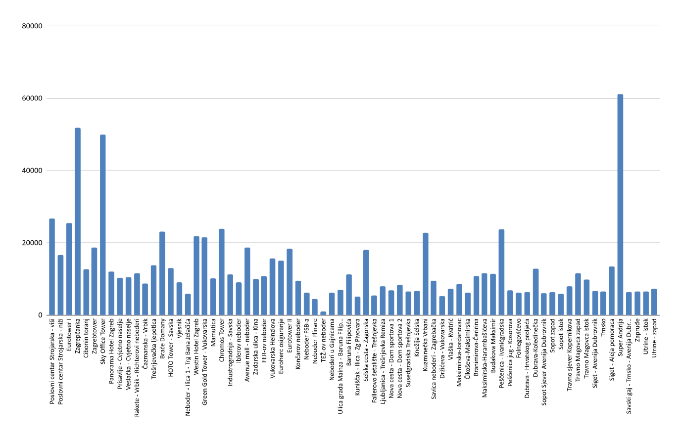
Analiza podataka
5. radionica „Definiranje potresnog hazarda za Grad Zagreb“
Elaborat građevinarstvo ‒ visokogradnja
15. studenog 2023. godine, Uroš i sur.
ukupna BRP površina jedne visoke zgrade
može se vidjeti koja zgrada je površinom najveća i koja zgrada potencijalno ima najviše korisnika.

Slide 15
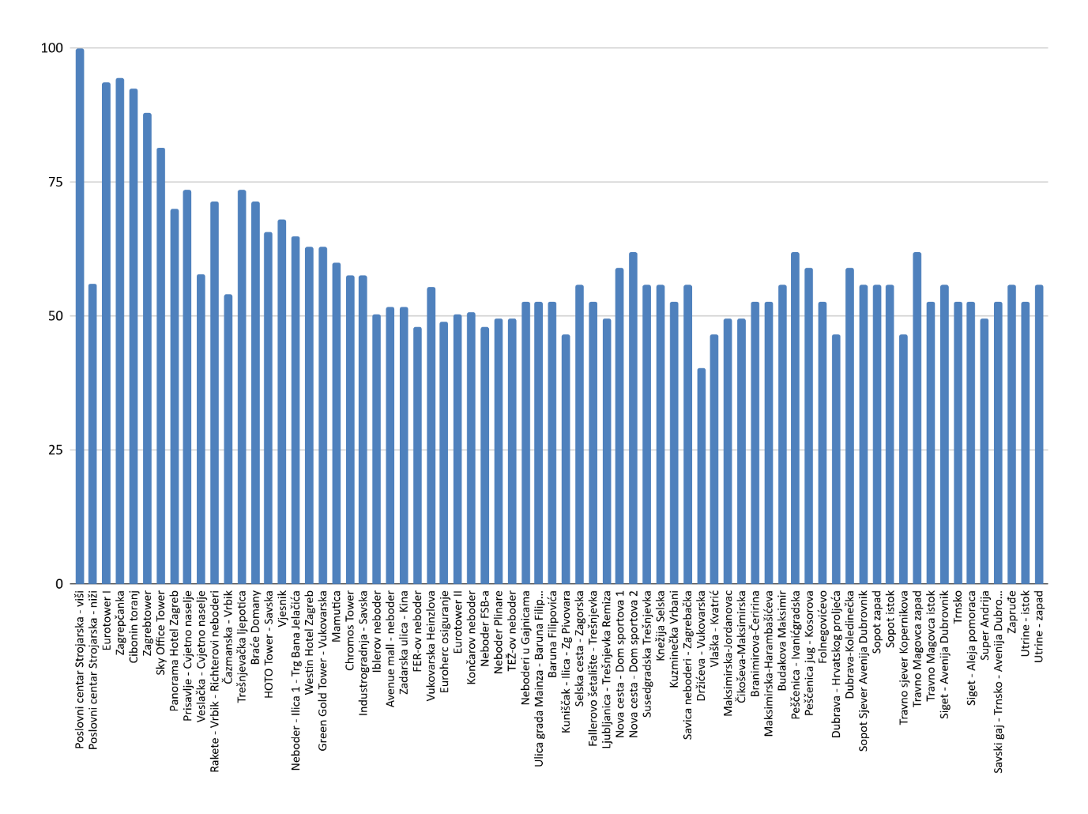
Analiza podataka
5. radionica „Definiranje potresnog hazarda za Grad Zagreb“
Elaborat građevinarstvo ‒ visokogradnja
15. studenog 2023. godine, Uroš i sur.
Visina svakog tipa zgrade
Najviše zgrade uglavnom izgrađene nedavno i da su to većinom poslovne zgrade.
Osim nekoliko stambenih tornjeva koji dosežu visinu od 70 m, uglavnom se visina zgrada kreće oko 50 m

Slide 16
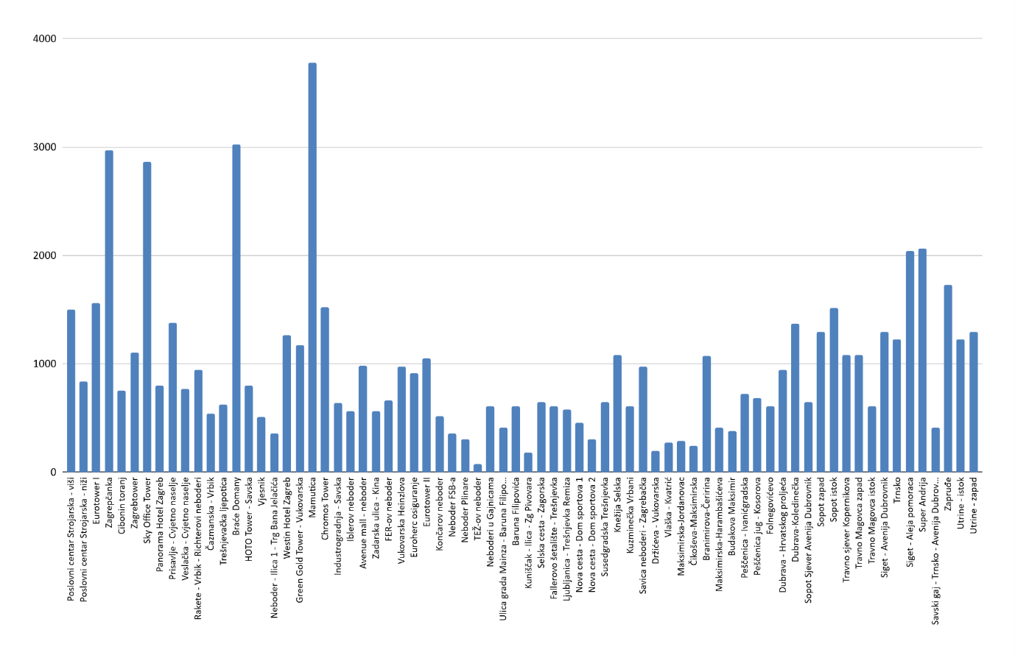
Analiza podataka
5. radionica „Definiranje potresnog hazarda za Grad Zagreb“
Elaborat građevinarstvo ‒ visokogradnja
15. studenog 2023. godine, Uroš i sur.
Ukupan broj stanovnika ili korisnika u pojedinom tipu zgrade.
Broj se odnosi na sve jedinice istog tipa zgrade
Ukupni broj stanara/korisnika u visokim zgradama u gradu Zagrebu
„Mamutica“, neboderi u ulici Braće Domany…

Slide 17
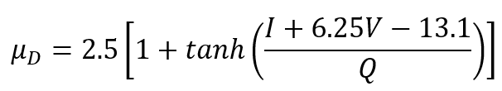
Procjena potresne oštetljivosti
5. radionica „Definiranje potresnog hazarda za Grad Zagreb“
Elaborat građevinarstvo ‒ visokogradnja
15. studenog 2023. godine, Uroš i sur.
Proračun oštetljivosti
Makroseizmička metoda u skladu s RISK-UE (Milutinovic i Trendafilovski, 2003)
Oštetljivost zgrade izražena indeksom oštetljivosti (Giovinazzi i Lagomarsino, 2004, 2006)
Za svaki konstrukcijski sustav određen je indeks oštetljivosti
Osnovna vrijednost ( ) , modifikator ponašanja ( ) - prema tablicama
Utjecaj regionalne oštetljivosti nekog tipa ( )
Na temelju dobivenog indeksa i makroseizmičkog intenziteta potresa (I) izračunava se srednji razred oštećenja (0 < μ_{D} < 5)
Q - indeks duktilnosti (2,3)

Slide 18
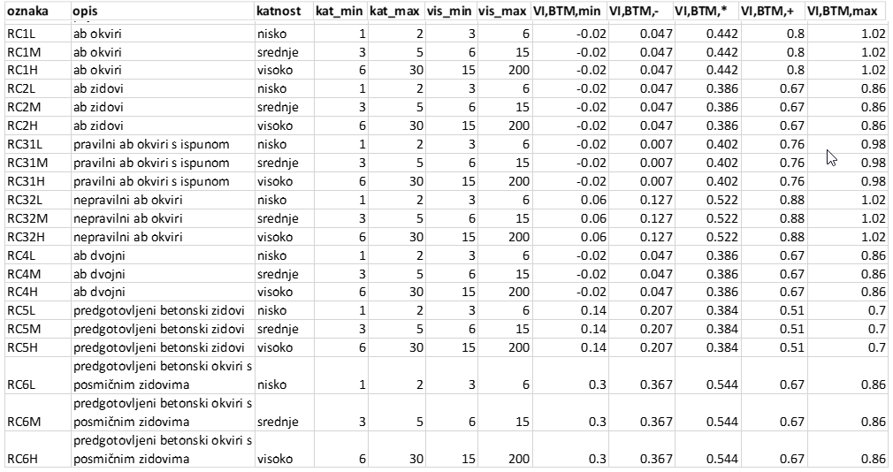
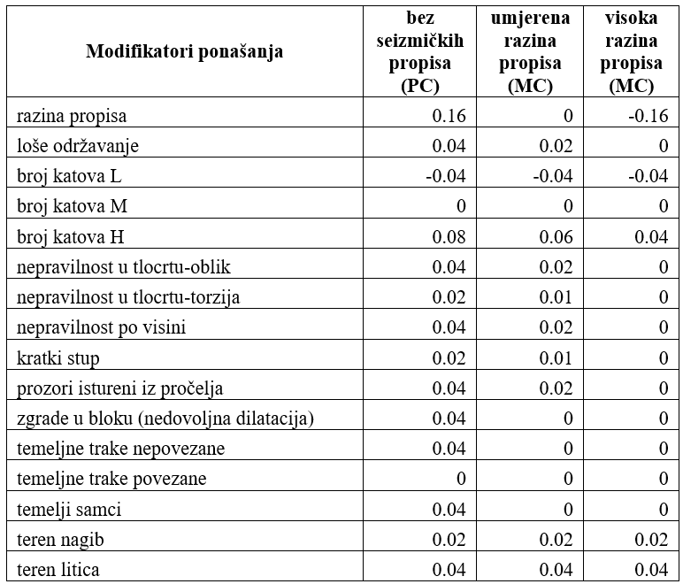
Procjena potresne oštetljivosti
5. radionica „Definiranje potresnog hazarda za Grad Zagreb“
Elaborat građevinarstvo ‒ visokogradnja
15. studenog 2023. godine, Uroš i sur.
Vrijednosti indeksa oštetljivosti za neke tipove zgrada
(Milutinovic i Trendafilovski, 2003; Giovinazzi i Lagomarsino, 2004)
Vrijednosti modifikatora ponašanja za ab zgrade (Milutinovic i Trendafilovski, 2003; Giovinazzi i Lagomarsino, 2004)

Slide 19
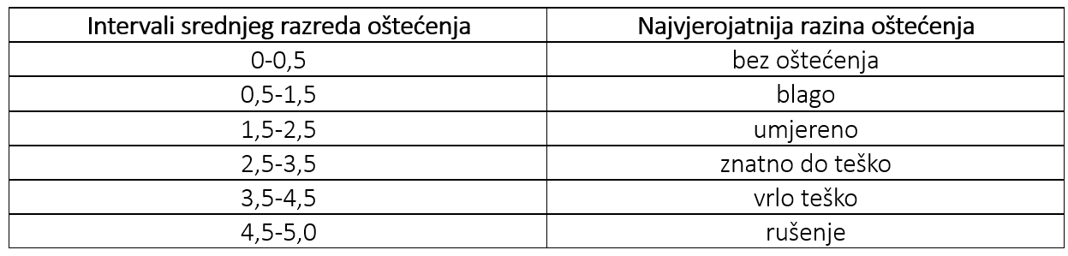
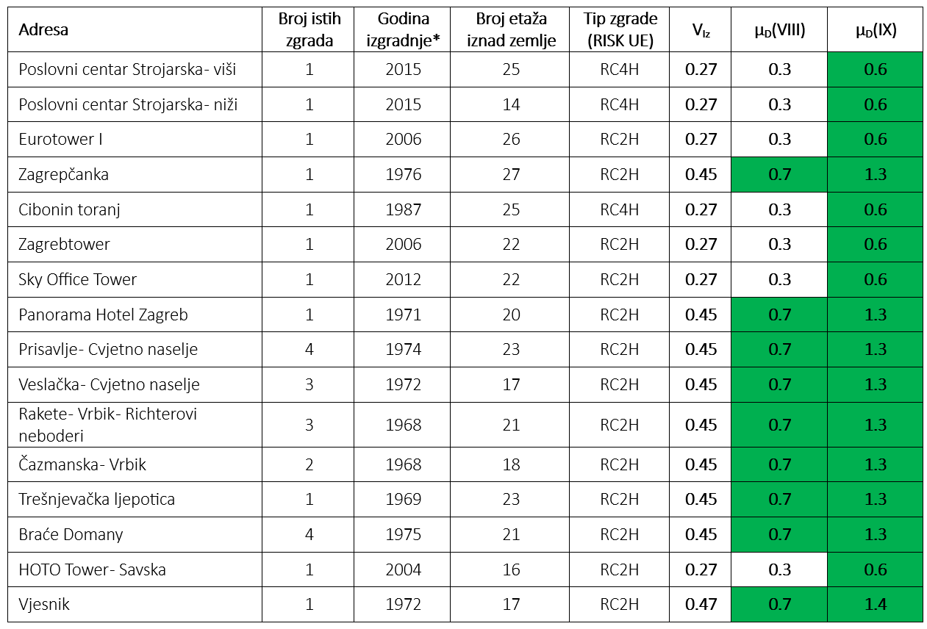
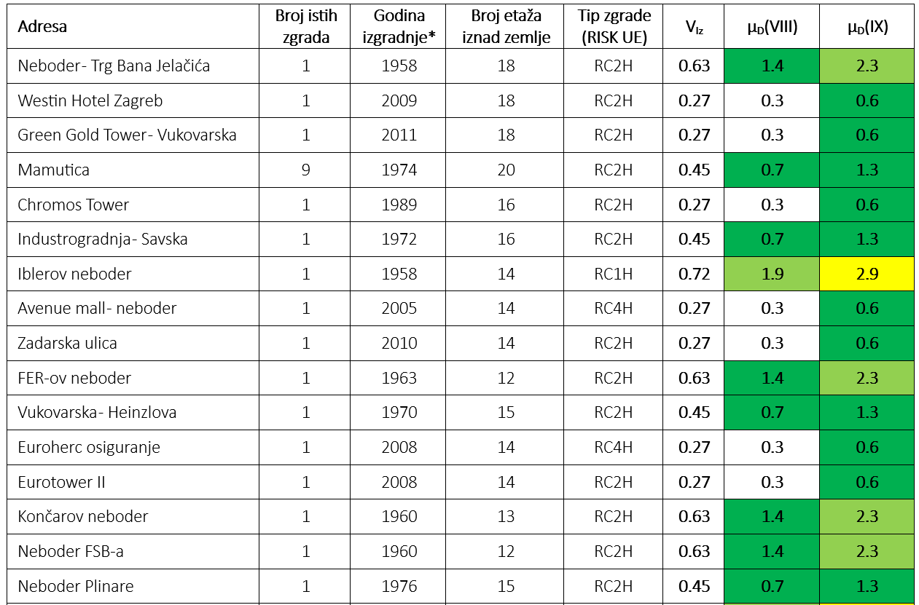
Procjena potresne oštetljivosti
5. radionica „Definiranje potresnog hazarda za Grad Zagreb“
Elaborat građevinarstvo ‒ visokogradnja
15. studenog 2023. godine, Uroš i sur.
Razine oštećenja u ovisnosti o srednjem razredu oštećenja (Lantada i sur., 2010)
Procjena oštetljivosti zgrada iskazano stupnjevima makroseizmičkog intenziteta 8 i 9 po MCS

Slide 20
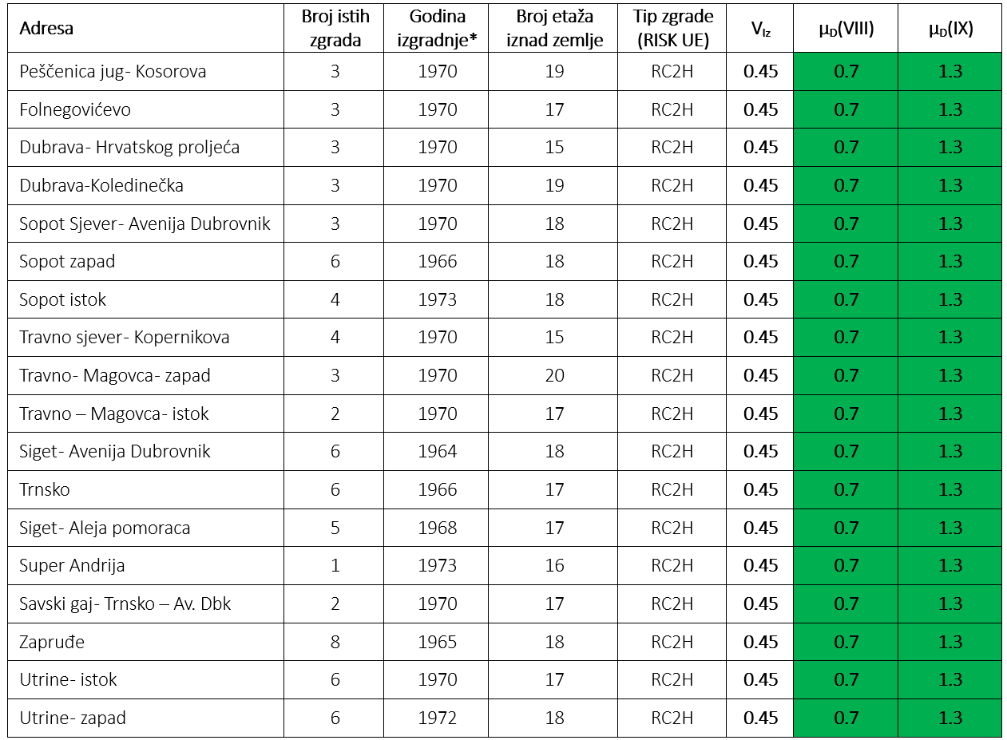
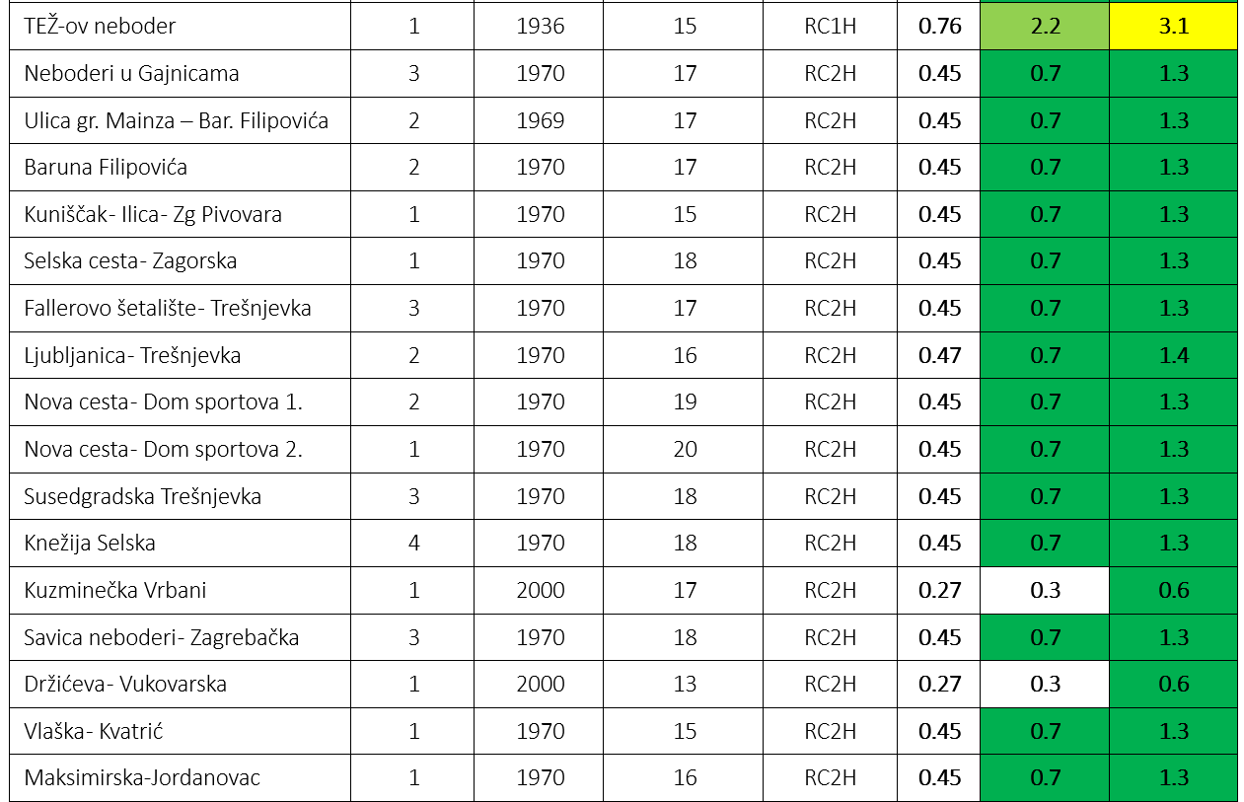
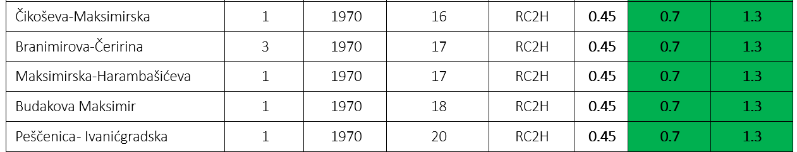
Procjena potresne oštetljivosti
5. radionica „Definiranje potresnog hazarda za Grad Zagreb“
Elaborat građevinarstvo ‒ visokogradnja
15. studenog 2023. godine, Uroš i sur.

Slide 21
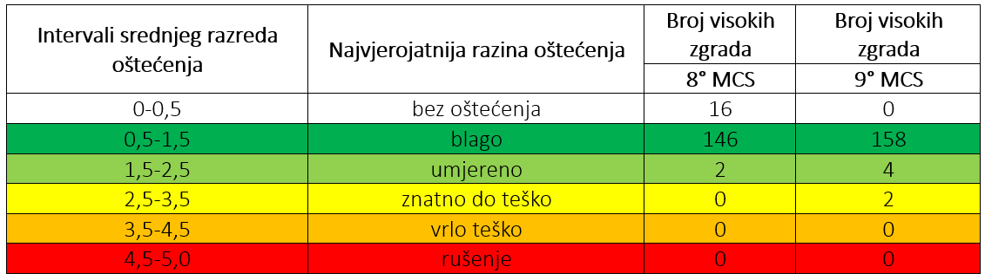
Procjena potresne oštetljivosti
5. radionica „Definiranje potresnog hazarda za Grad Zagreb“
Elaborat građevinarstvo ‒ visokogradnja
15. studenog 2023. godine, Uroš i sur.
Rekapitulacija rezultata
Razine oštećenja visokih zgrada pri djelovanju potresa makroseizmičkog intenziteta stupnjeva 8 i 9 po MCS ljestvici
Za većinu visokih zgrada se ne očekuju značajnija oštećenja!

Slide 22
Zaključak
5. radionica „Definiranje potresnog hazarda za Grad Zagreb“
Elaborat građevinarstvo ‒ visokogradnja
15. studenog 2023. godine, Uroš i sur.
Brojnost zgrada, veliki BRP i broj stanovnika opravdavaju analizu rizika visokih zgrada
Odabrani tipovi zgrada umjereno doprinose riziku od potresa što nije za zanemariti
Troškovi popravka su znatni! Razina obnove? Sanacija? Investicije u održavanje!
Primjena:
Donošenje strateških odluka mjera za ublažavanje rizika
Baza podataka o visokim zgradama
Podloga za projektiranje novih nebodera
Podloga za nove modele oštetljivosti
Naselje Sopot (Margaretić Urlić, 2009.)
164 visoke zgrada
BRP oko 1.800.000 m²
oko 45.000 korisnika

Slide 23
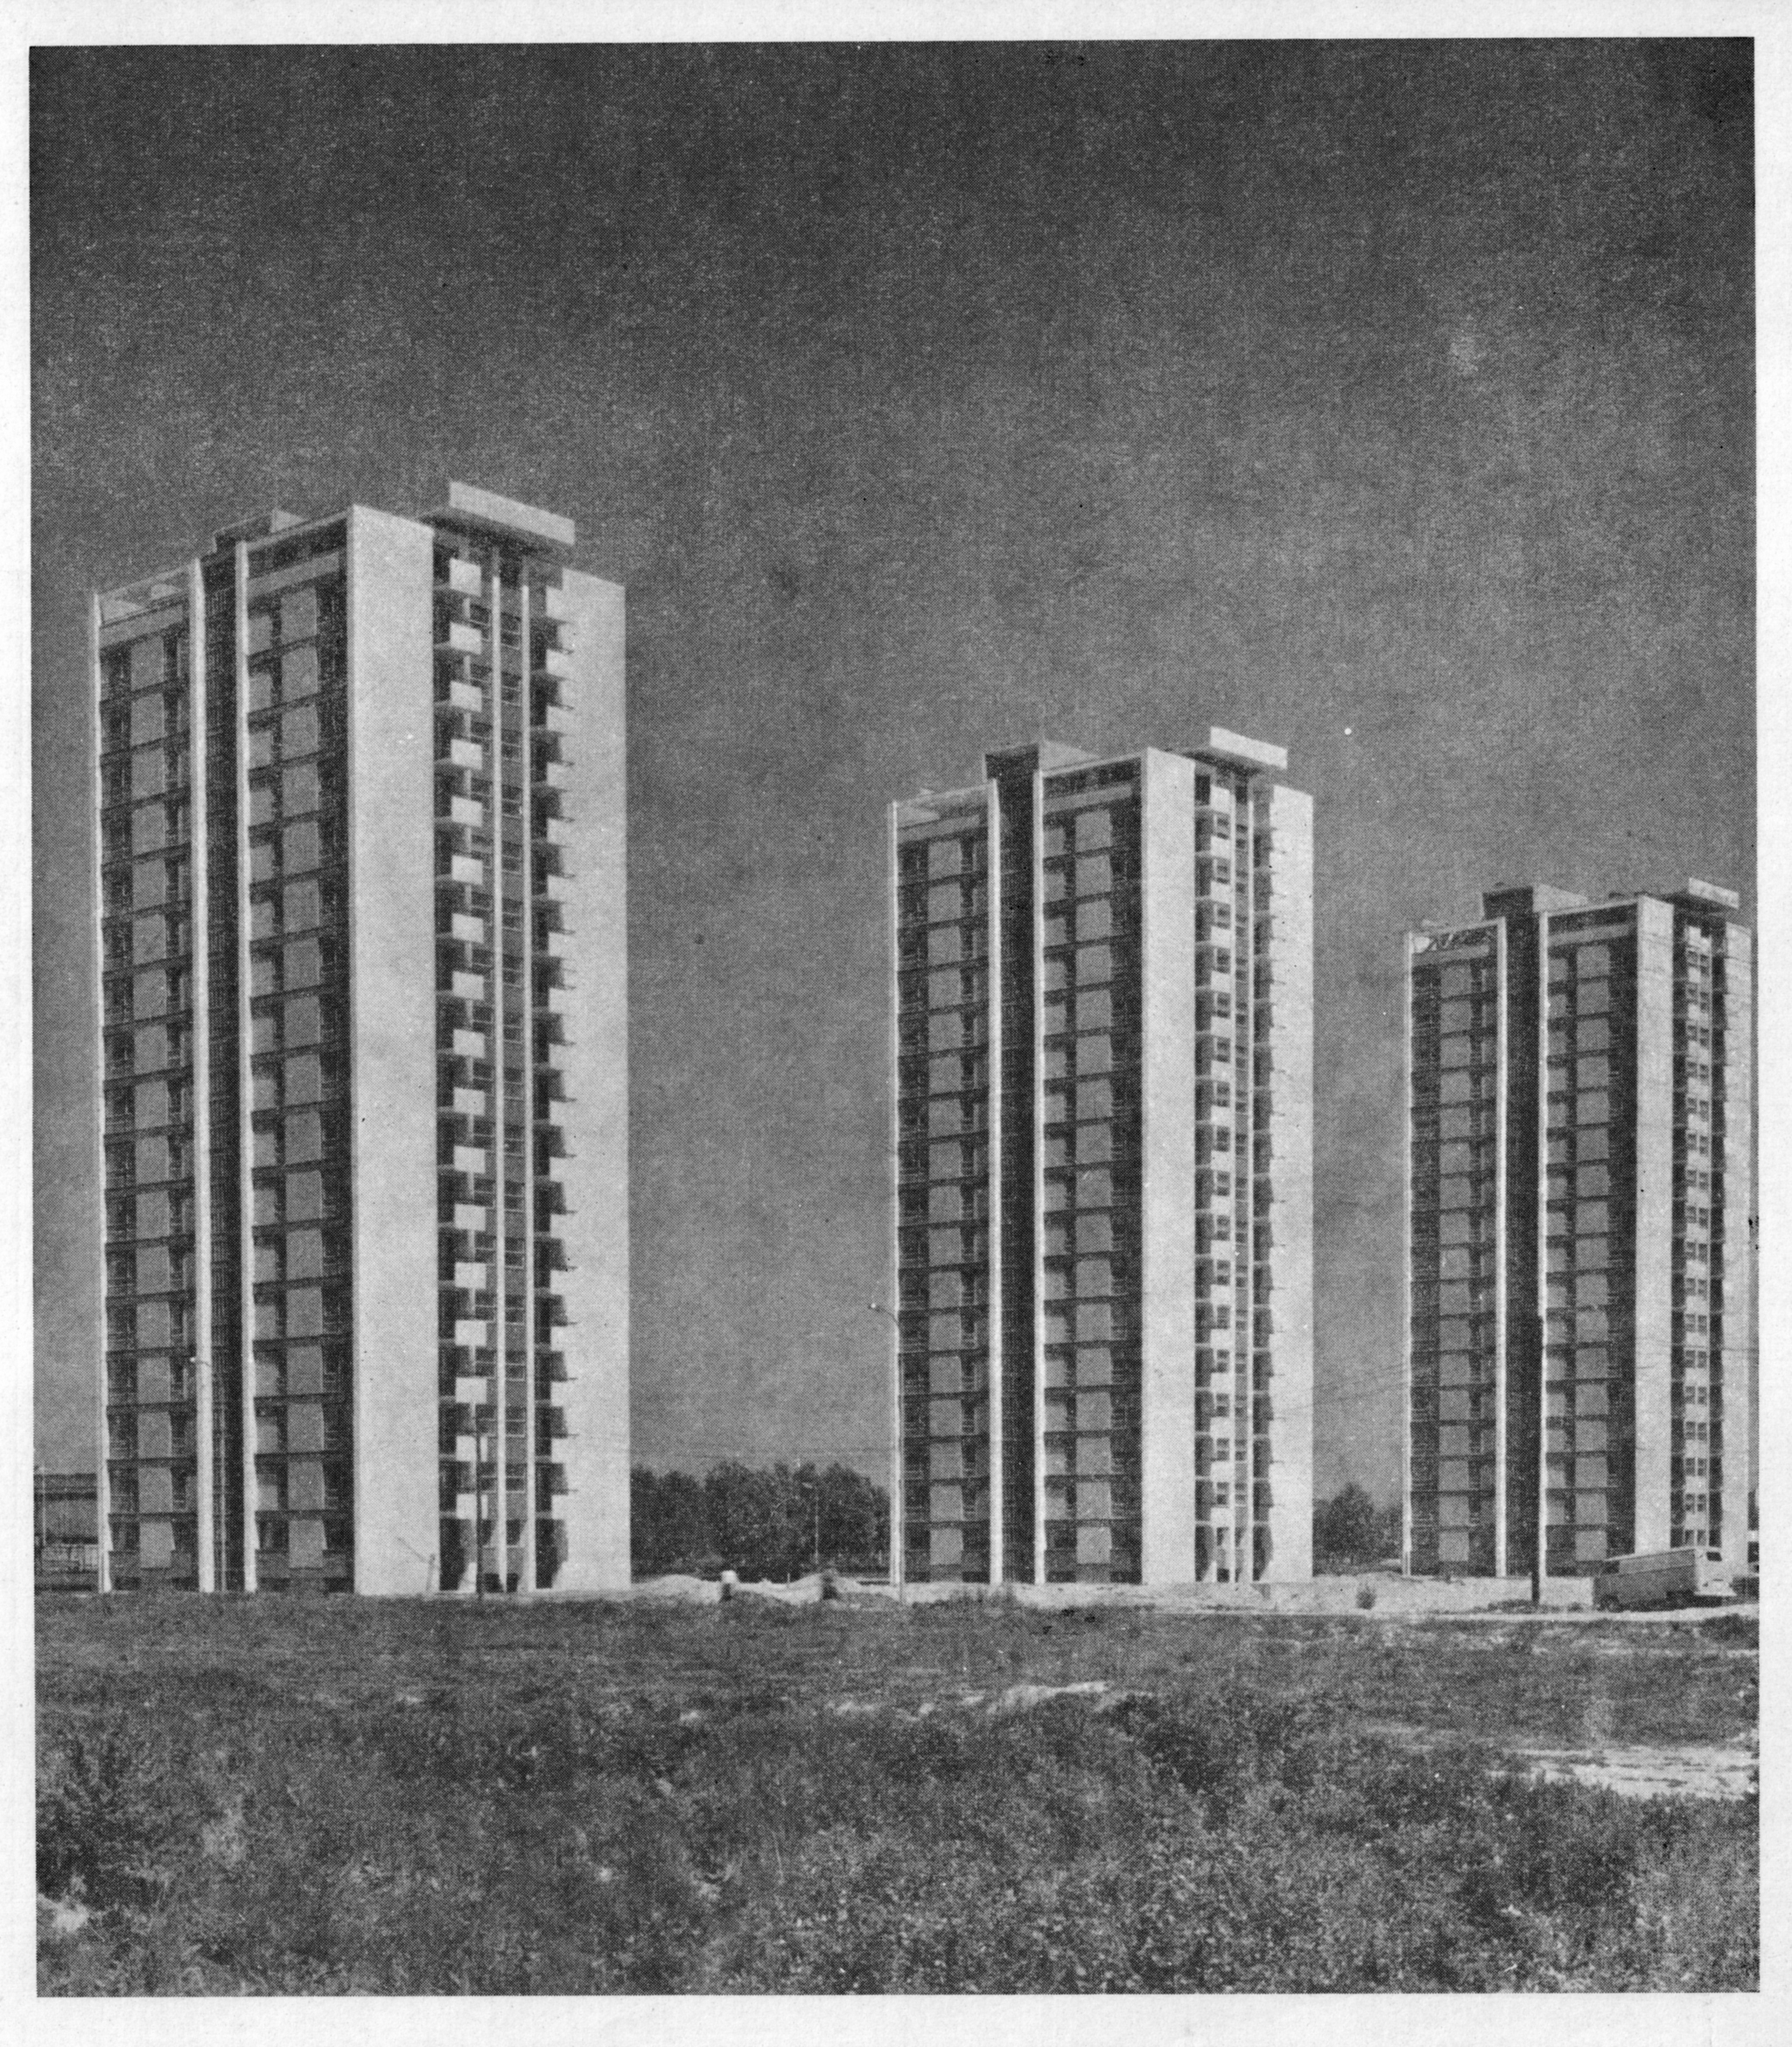
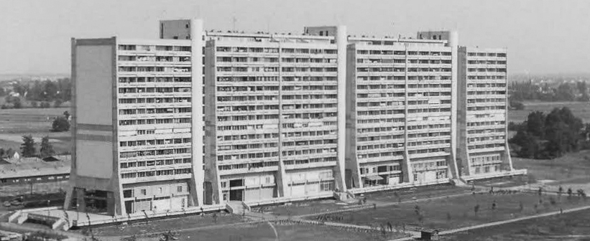
Zaključak
5. radionica „Definiranje potresnog hazarda za Grad Zagreb“
Elaborat građevinarstvo ‒ visokogradnja
15. studenog 2023. godine, Uroš i sur.
Visoke zgrade nisu značajno oštetljive i ne očekuju se znatna oštećenja u slučaju potresa
Građene su uglavnom 60-tih i 70-tih godina - postojala svijest o utjecaju potresa na visoke zgrade
Projektiranje, kontrola i nadzor ovakvih zgrada općenito je znatno kvalitetnija
(povjerena istaknutim projektantima i izvođačima)
Sustav pravilno raspoređenih zidova (makar i slabo duktilnih) je kvalitetno i robusno rješenje za djelovanje potresa srednjih intenziteta
Potrebno razviti krivulje ranjivosti i oštetljivosti visokih zgrada
Tornjevi u Sigetu
(Žanko, 1966.)
Stambeno-poslovna zgrada „Super Andrija“
( DASZ, AF)

Slide 24

Hvala na pažnji!

